Slide 1
性別平等教育教學分享
保西國小吳韋甄

Slide 2
設計者：臺南市和順國小王郁菁老師
教案來源：教育部性別平等教育資源網
教學媒材：朱家故事(作者： 安東尼．布朗 Anthony Browne)
對象：五年級
節數：40分鐘

Slide 3
預期達成之教學目標
引導學生察覺性別刻板印象。
引導學生了解家庭的分工不應受性別的限制。
培養學生性別平等意識。

Slide 4
教學重點
教師透過朱家故事繪本共讀、小組討論、問題引導教學、角色扮演的方式，使學生能察覺之生活中的性別刻板，了解到家庭分工不應受性別之限制，並培養性平等意識，提出促進性別平等。

Slide 5
故事大綱
事中朱家的爸爸、哥哥、弟弟懶惰成性，每天下班及放學回到家後，便將所有的家事通通丟給了媽媽，不但沒有幫忙，還不時對媽媽做出許多要求。媽媽每天在上班前，還要洗碗、整理每個人的房間、打掃客廳，十分辛苦，但是卻沒有人懂得分擔媽媽的辛勞。有一天媽媽氣得離家出走，爸爸跟哥哥弟弟只能靠自己照顧自己，但是他們卻連一件事情都做不好，甚至都變成了豬。直到有一天，爸爸和哥哥弟弟知道錯了，開始學會分擔家事，媽媽也非常高興，因為大家懂得大家一起做家事是件開心的事情。

Slide 6
教學活動
引起動機
導讀『朱家故事』繪本 PPT

Slide 7
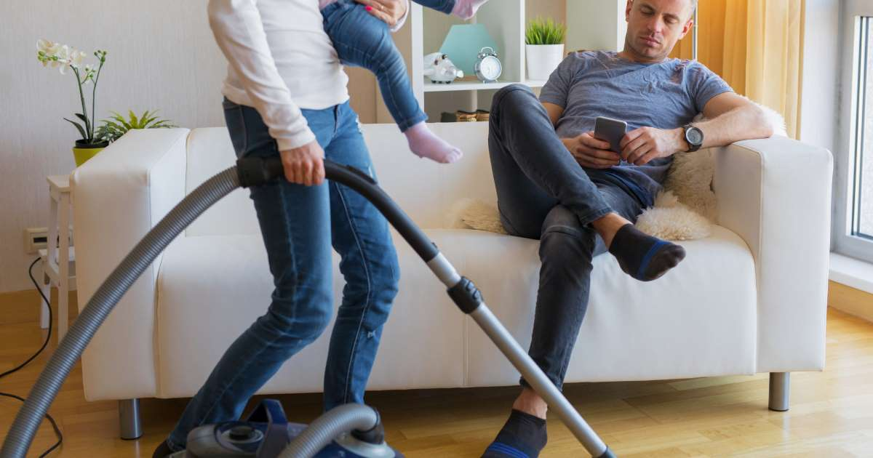
思考一下……
有哪些家事？
是誰的家事？
男主外，女主內？

Slide 8
發展活動
活動一：預測動向—預測故事發展
活動二：教師將故事最後讀完，以問題引導學習的方式促使學生思考
活動三：為故事完成後續，並於第二堂課進行角色扮演，呈現故事未完的發展

Slide 9
故事當中，誰扮演著主要照顧家人生活的角色?
為什麼爸爸、兒子都不做家事的原因為何?
媽媽為什麼會選擇離家出走呢?
在整個故事中，媽媽的情緒是因為什麼事情而有什麼變化的呢?
有沒有發現，故事到最後一頁才看到媽媽的微笑，為什麼?
請問生活中的你，是屬於故事中的哪一位人物呢?

Slide 10
總結：
「家事，是大家的事」

Slide 11
綜合活動
完成學習單
各組發表所接續的故事發展。
教師回饋

Slide 12
教學評量
口頭評量
學習單
行為表現

Slide 13
報告結束 謝謝聆聽

